Slide 1
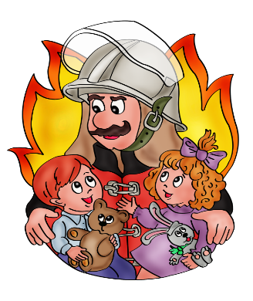
МК ДОУ АГО Ачитский детский сад «Улыбка» – филиал Афанасьевский детский сад «Колосок»
НЕДЕЛЯ
ПОЖАРНОЙ
БЕЗОПАСНОСТИ
Автор – Бизяева Т.П.
Участники проекта: воспитатель, дети, родители.

Slide 2
Цель проекта
Формирование у детей основ пожарной безопасности, навыков осознанного, безопасного поведения, создание условий для усвоения и закрепления знаний детей о правилах пожарной безопасности в ДОУ; выставка детского рисунка «Пожар»; презентация по данной теме.

Slide 3
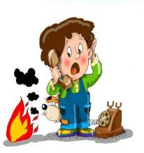
Задачи проекта
Для детей:
Дать знания о полезных и опасных сторонах огня, огнеопасных предметах, причинах возникновения пожара.
2. Формировать умения осознанного выполнения правил противопожарной безопасности.
3. Воспитывать у детей чувство осторожности и самосохранения.
4.Воспитывать чувства благодарности людям, которые помогают нам в трудных ситуациях.
Для педагогов
Повысить профессиональную компетентность через поисково -
аналитическую деятельность по теме проекта.
Для родителей:
Информировать родителей о противопожарной безопасности.
Вовлечь родителей в образовательный процесс ДОУ.

Slide 4
Ожидаемые результаты:
1. Знакомство детей с полезными и опасными сторонами огня.
2. Овладение детьми знаниями, умениями и навыками по пожарной безопасности.
3. Сформированность у детей заботливого отношения к себе, к людям, к миру.
4. Информированность родителей о противопожарной безопасности.
5. Повышение родительской активности в воспитательном процессе ДОУ.

Slide 5
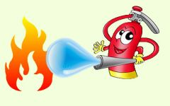
Формы и методы реализации проекта:
Беседа с пожарниками.
Чтение художественной литературы
Просмотр презентаций
Экспериментирование
Выставка детских работ
Разучивание песен, стихов
Изо деятельность
Экскурсия по детскому саду
Тренировка по эвакуации
Игровая деятельность

Slide 6
Принципы реализации проекта
1. Систематическое изучение наиболее вероятных
причин возникновения пожара.
2. Целенаправленное изучение правил безопасного поведения во время пожара.
3. Формирование новых знаний и навыков в области пожарной безопасности на базе имеющихся (принцип креативности).
4. Проявление заботы о здоровье и его безопасности (принцип гуманизации).

Slide 7
Подготовительный этап
Мероприятия:
1. Убеждение участников проекта в том, что с помощью противопожарной пропаганды число пожаров и жертв можно уменьшить.
2. Подборка методической, научно-популярной и художественной литературы, иллюстрированного материала, игрушек, атрибутов для игровой и театрализованной деятельности по противопожарной тематике.
3. Подготовка дидактических игр, пособий, атрибутов по пожарной безопасности.
4. Проведение опроса детей, родителей – «Дом – это моя крепость?»

Slide 8
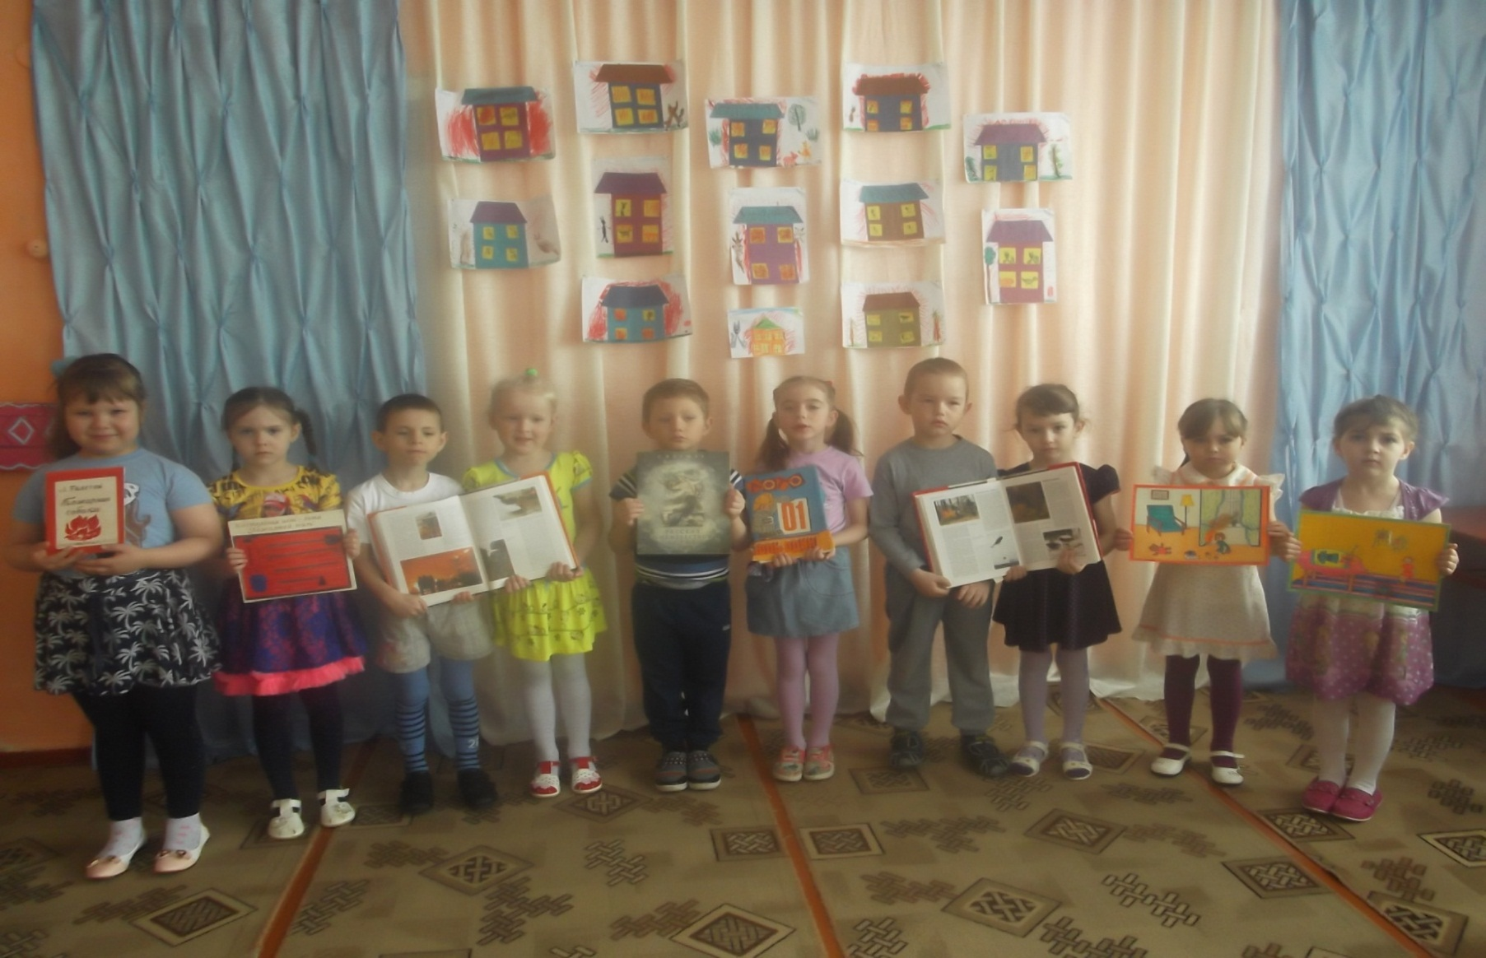
Реализация проекта с детьми

Slide 9
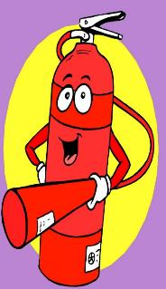
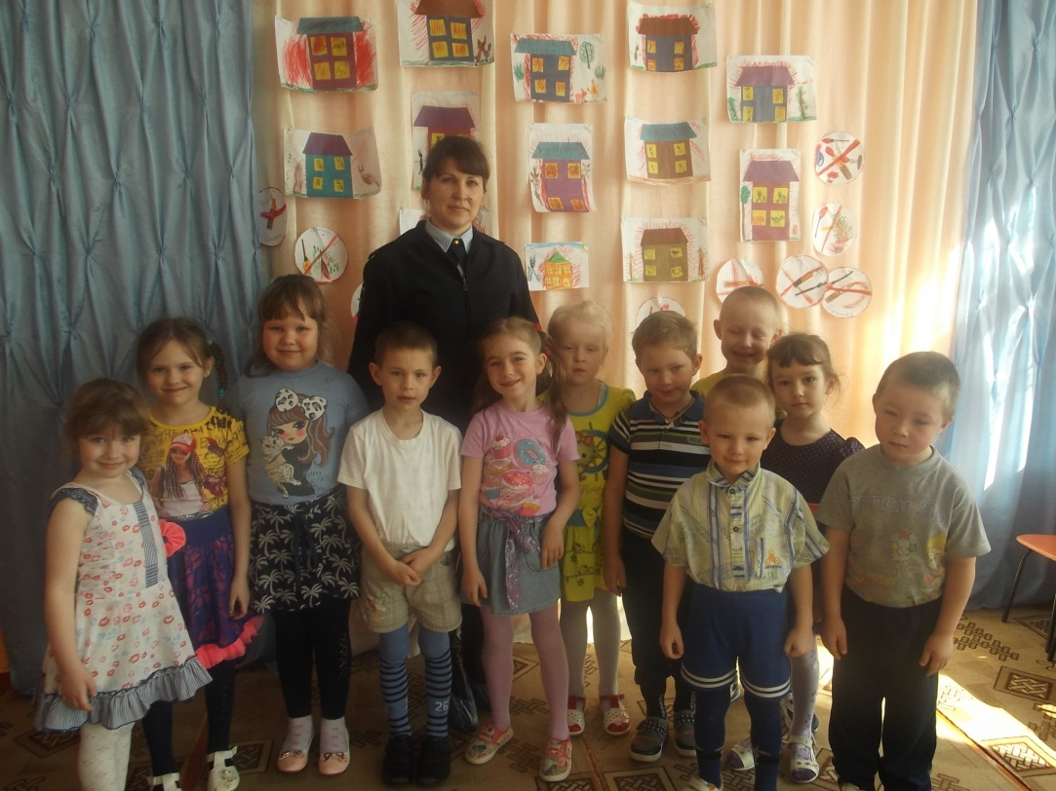
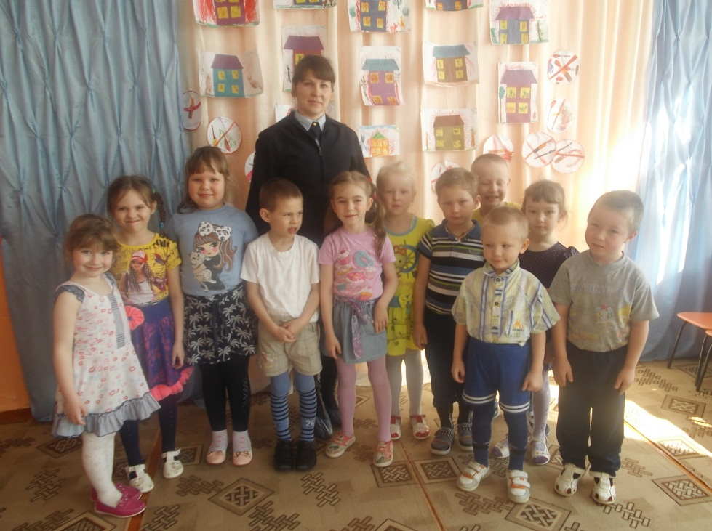
Беседы с детьми

Slide 10
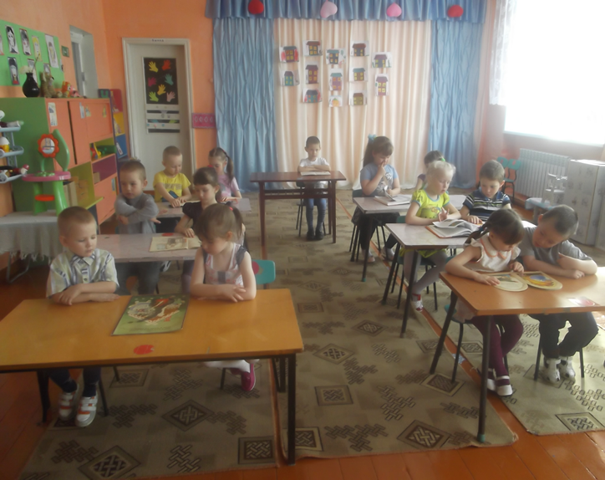
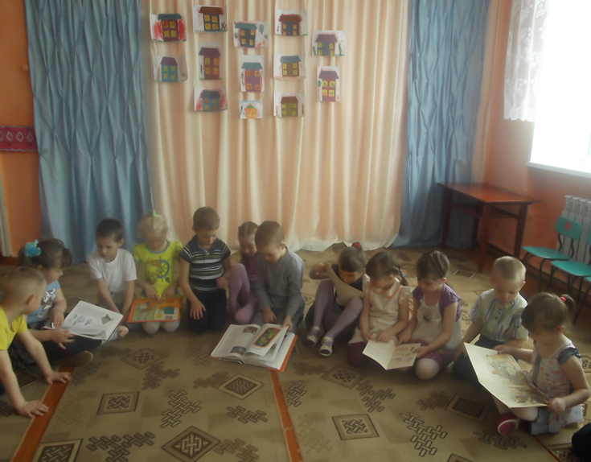
Рассматривание картин, плакатов, иллюстраций.
Знает мальчик и девчушка:
Спички детям-не игрушка.

Slide 11
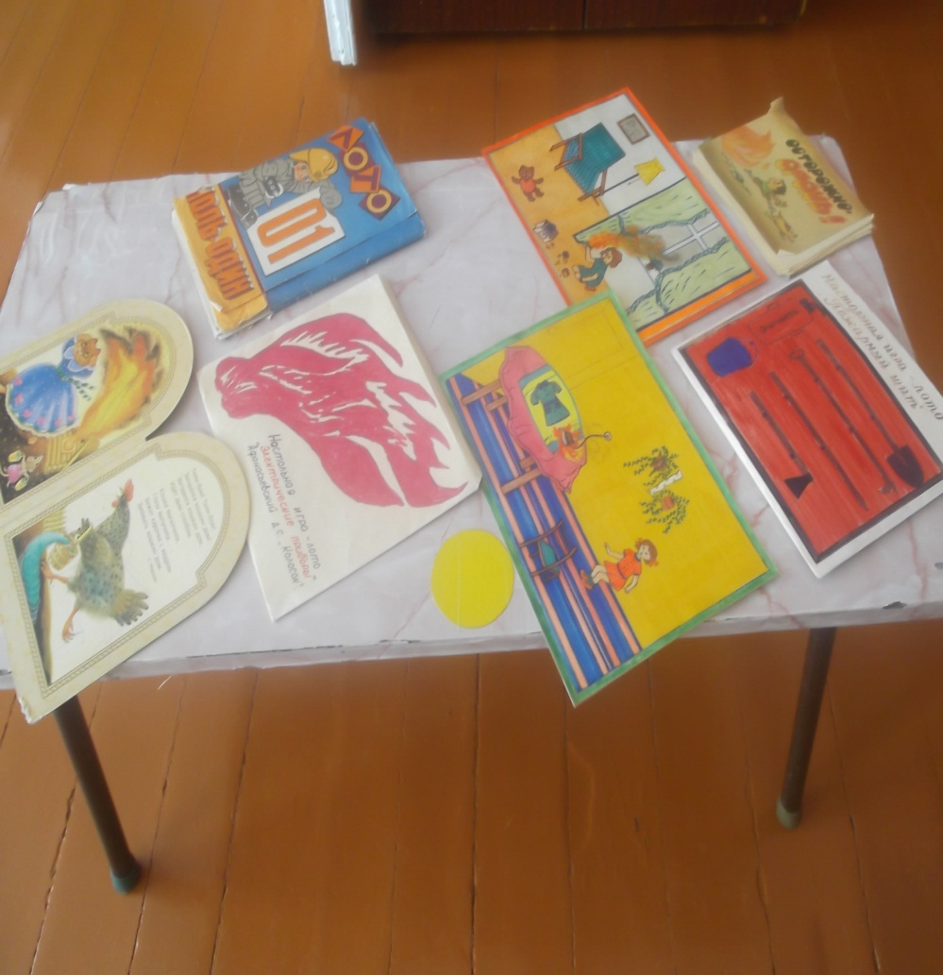
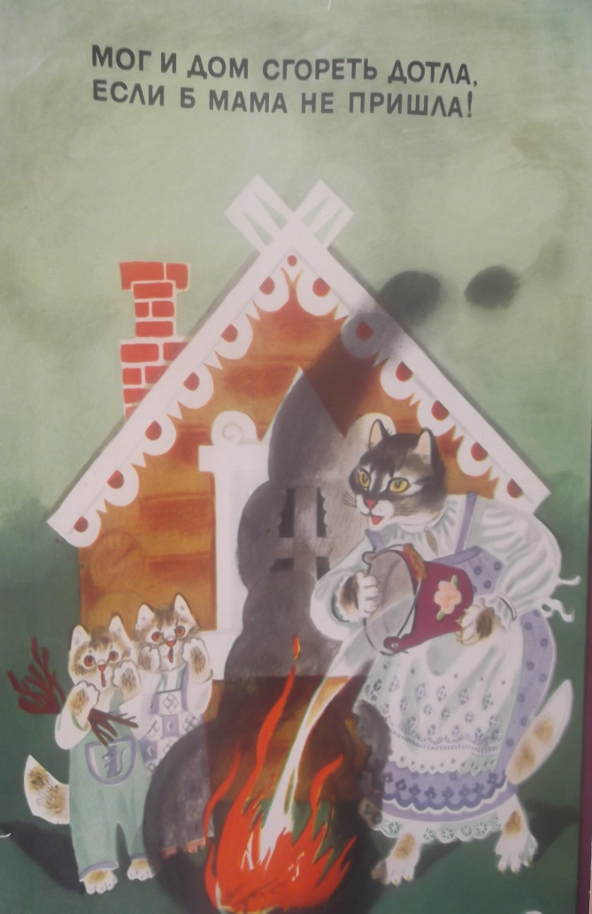
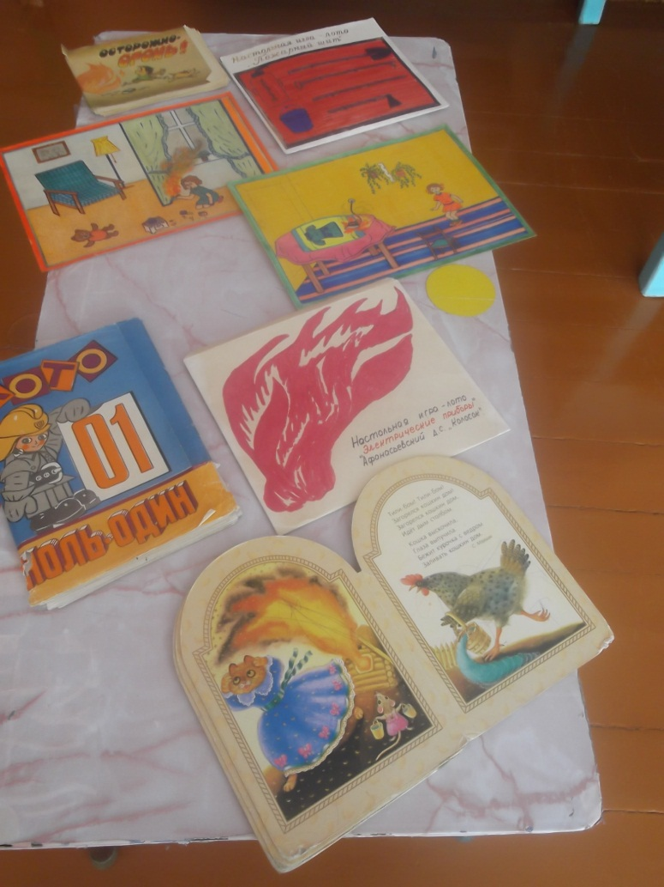
Дидактические игры

Slide 12
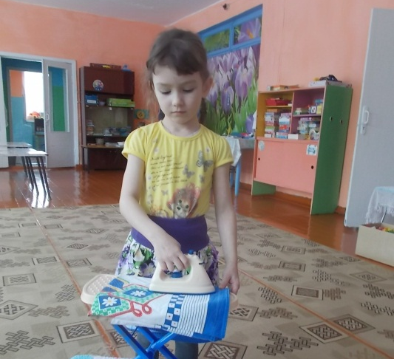
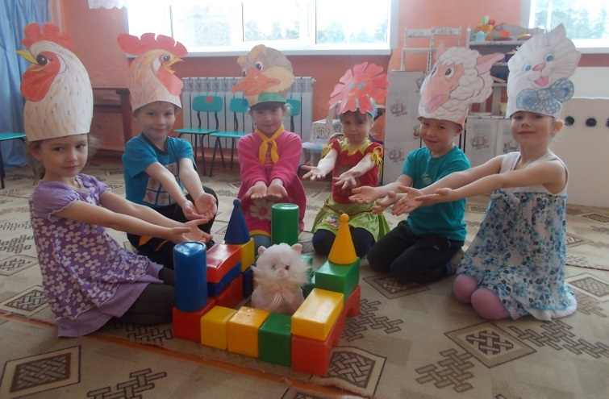
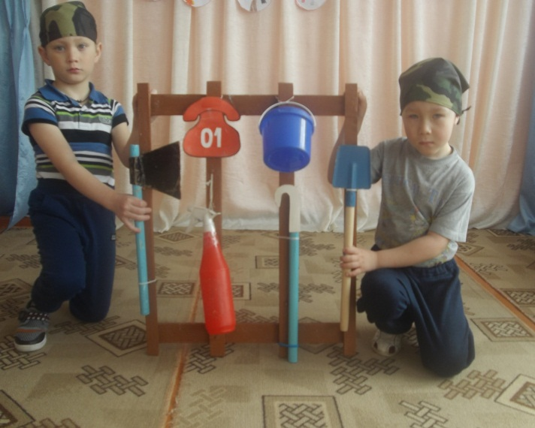
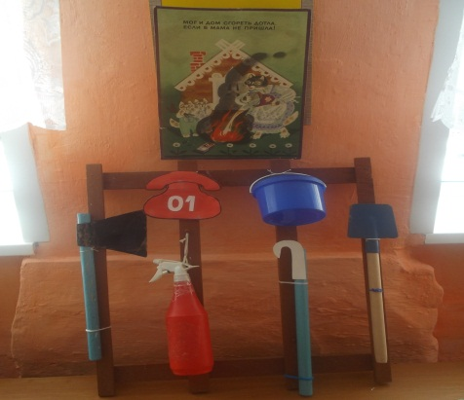
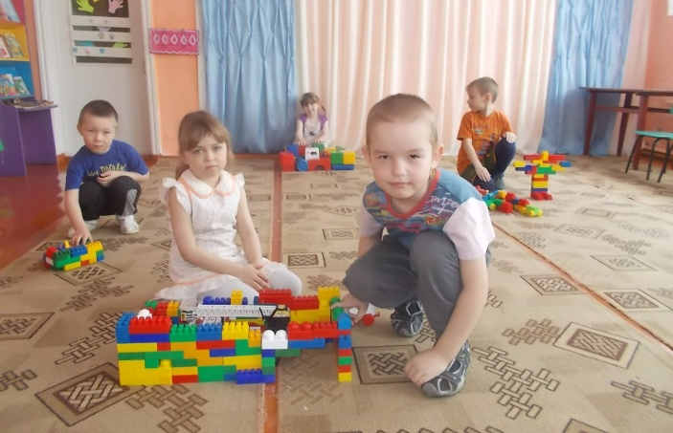
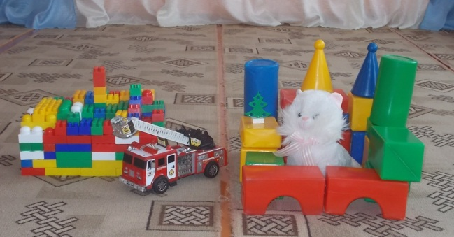
Сюжетно-ролевые , театрализованные игры

Slide 13
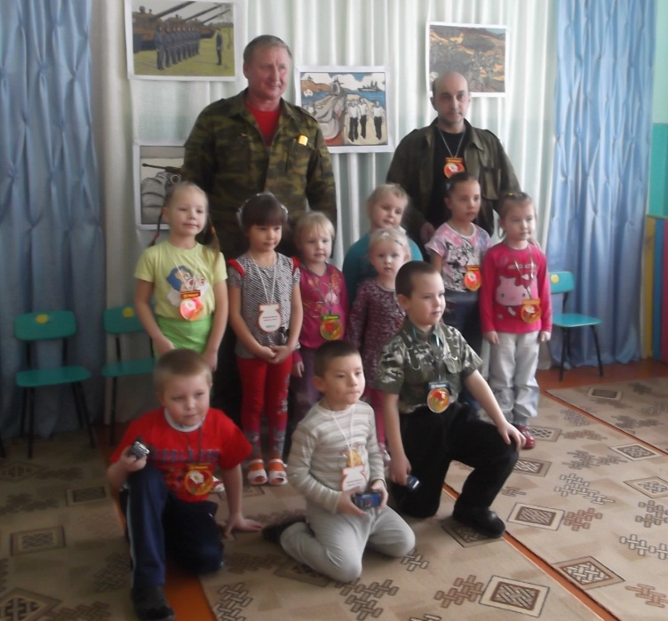
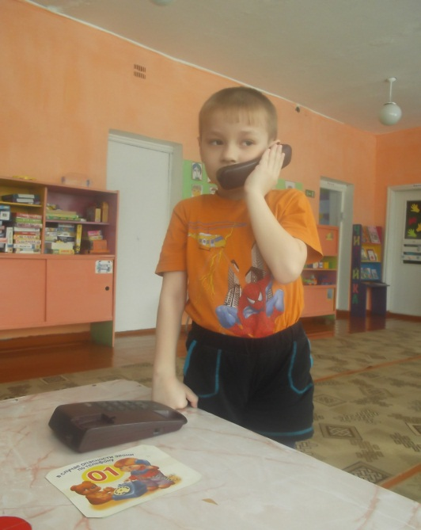
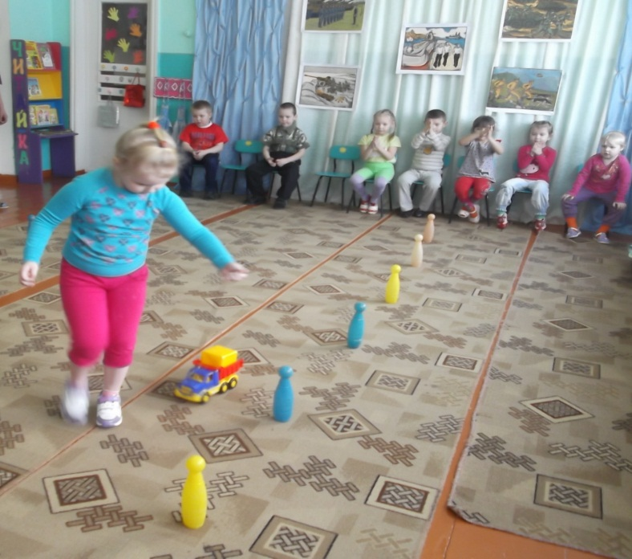
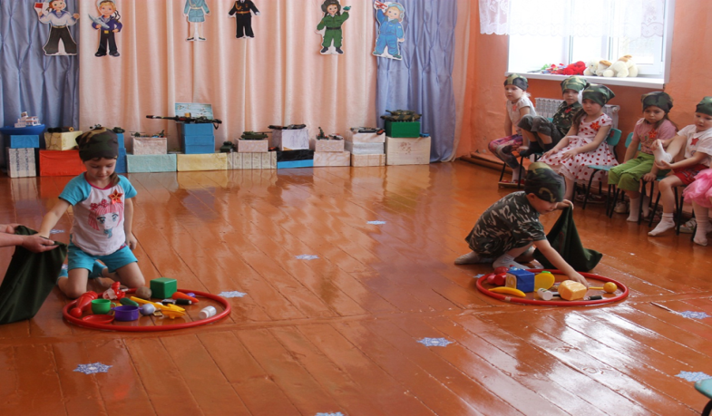
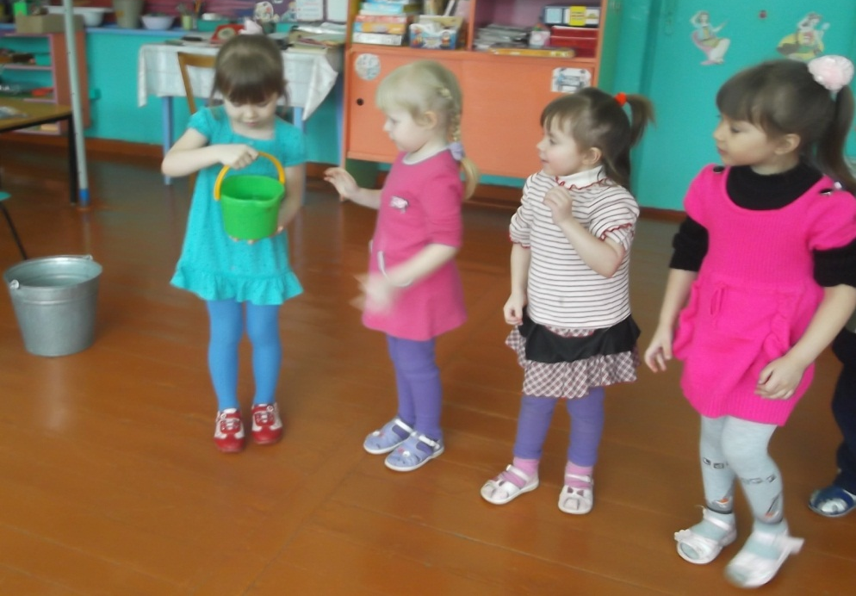
Подвижные игры, соревнования

Slide 14
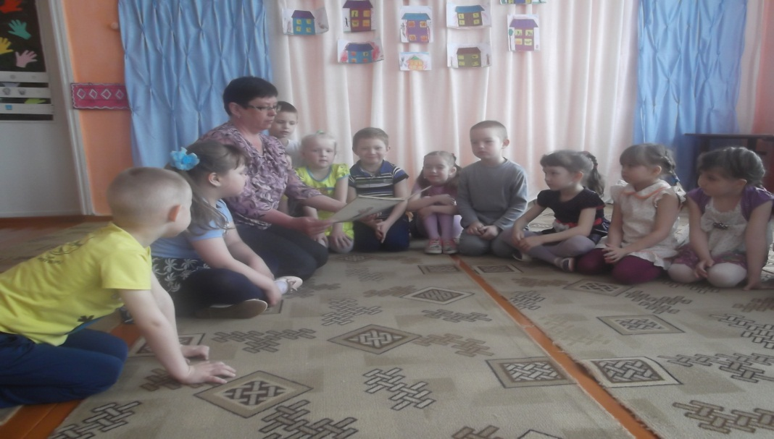
Чтение художественной литературы

Slide 15
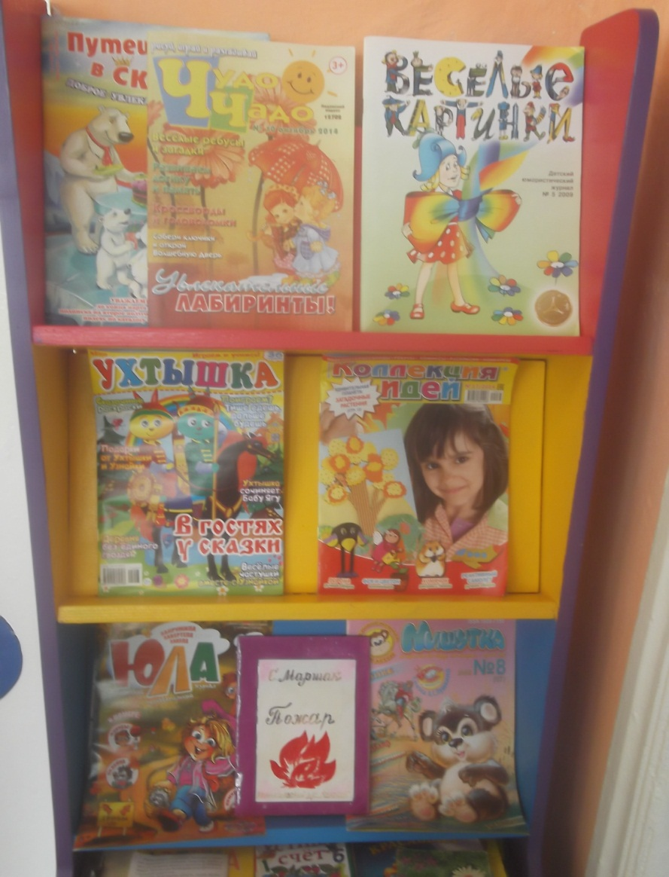
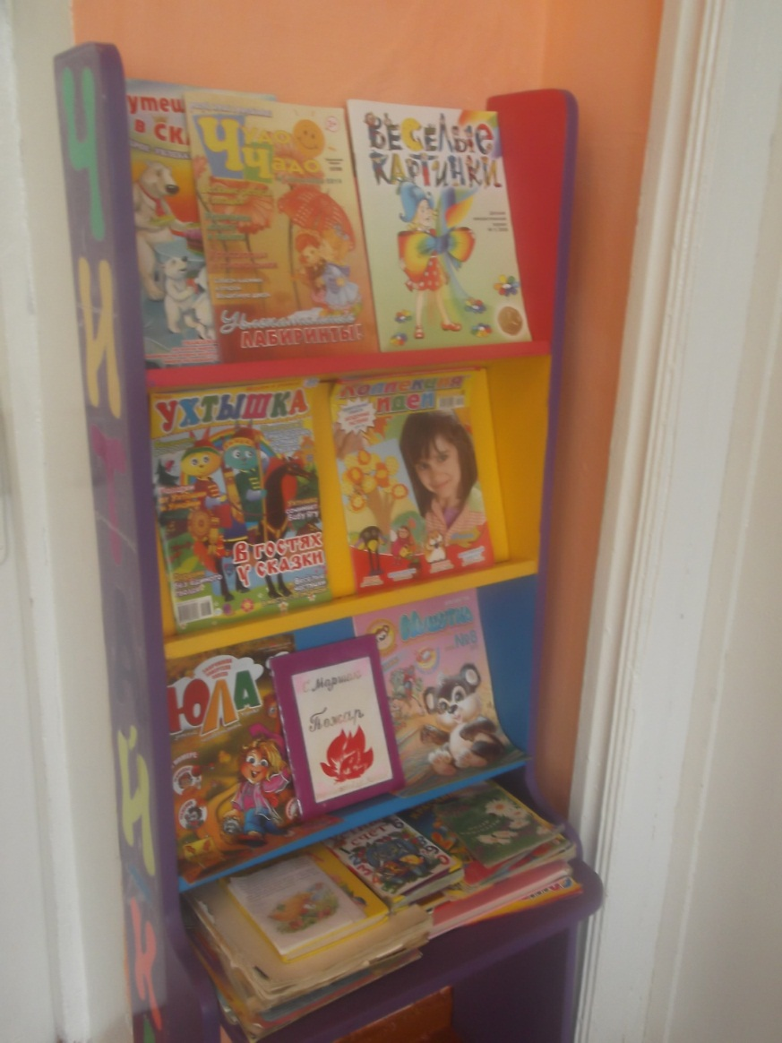
Подбор детской литературы в «Читайку»

Slide 16
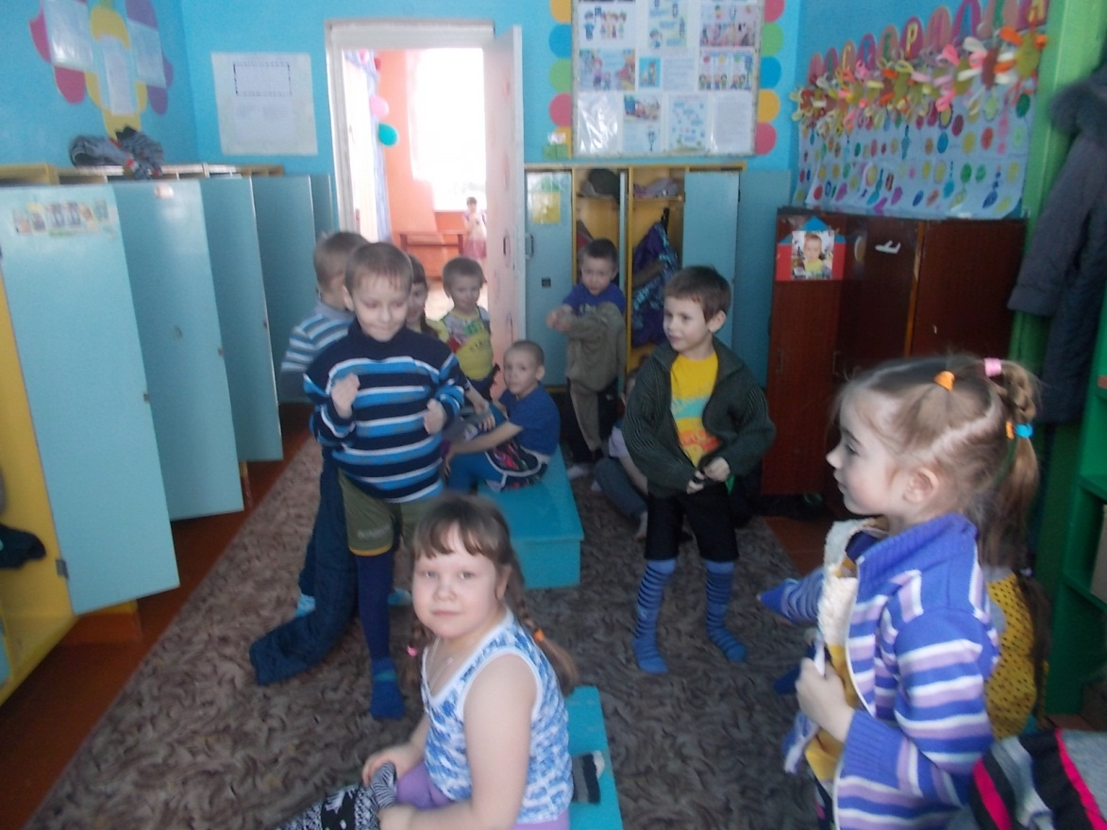
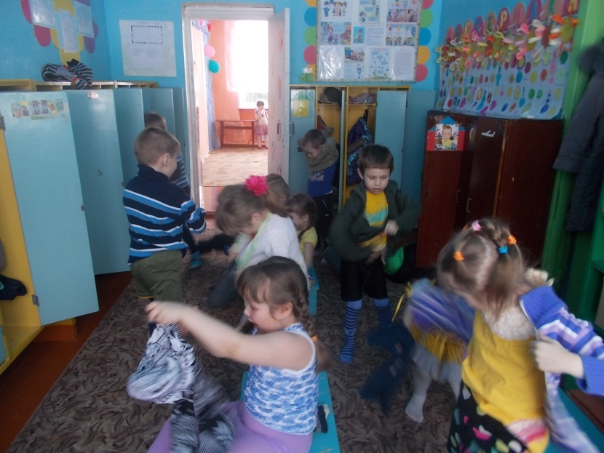
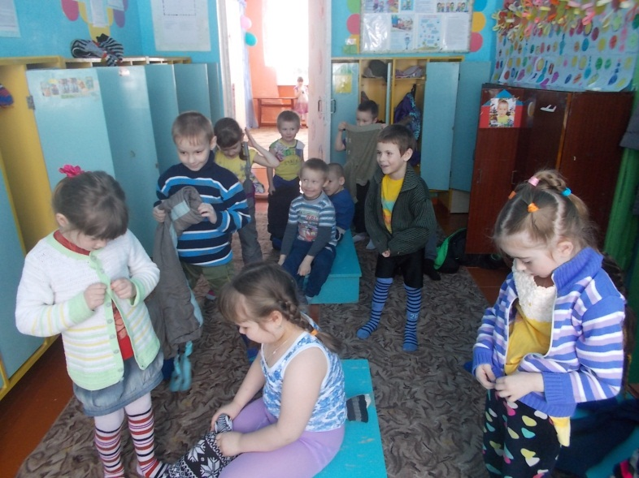
Проведение занятий по эвакуации

Slide 17
Просмотр презентаций

Slide 18
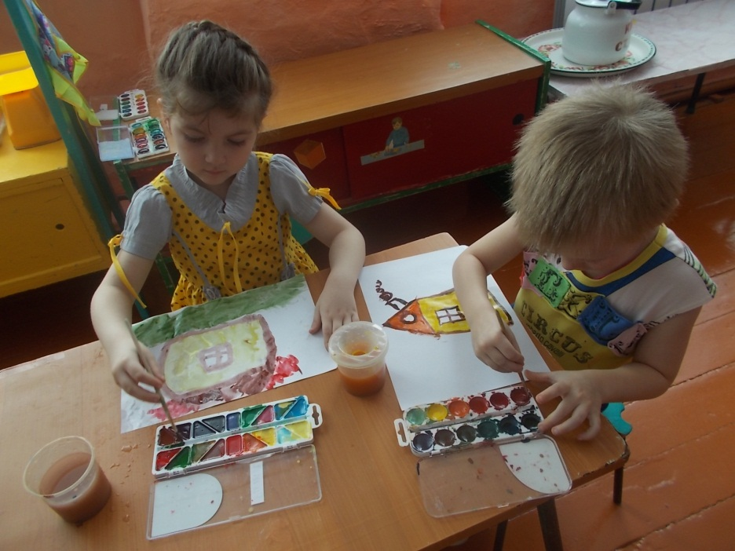
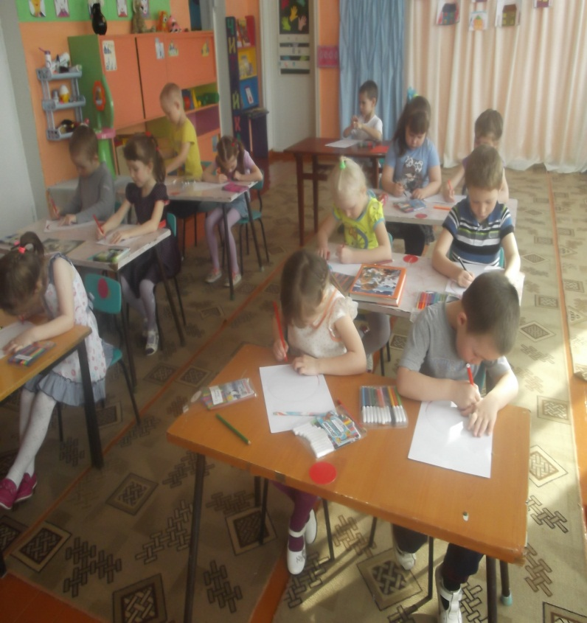
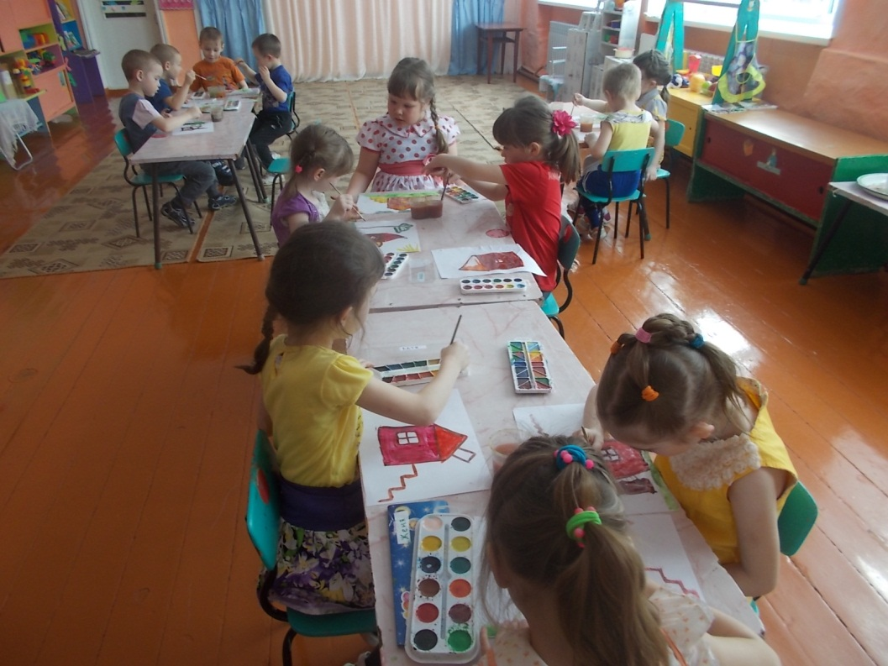
Занятия по изо «Тили-бом, загорелся кошкин дом»

Slide 19
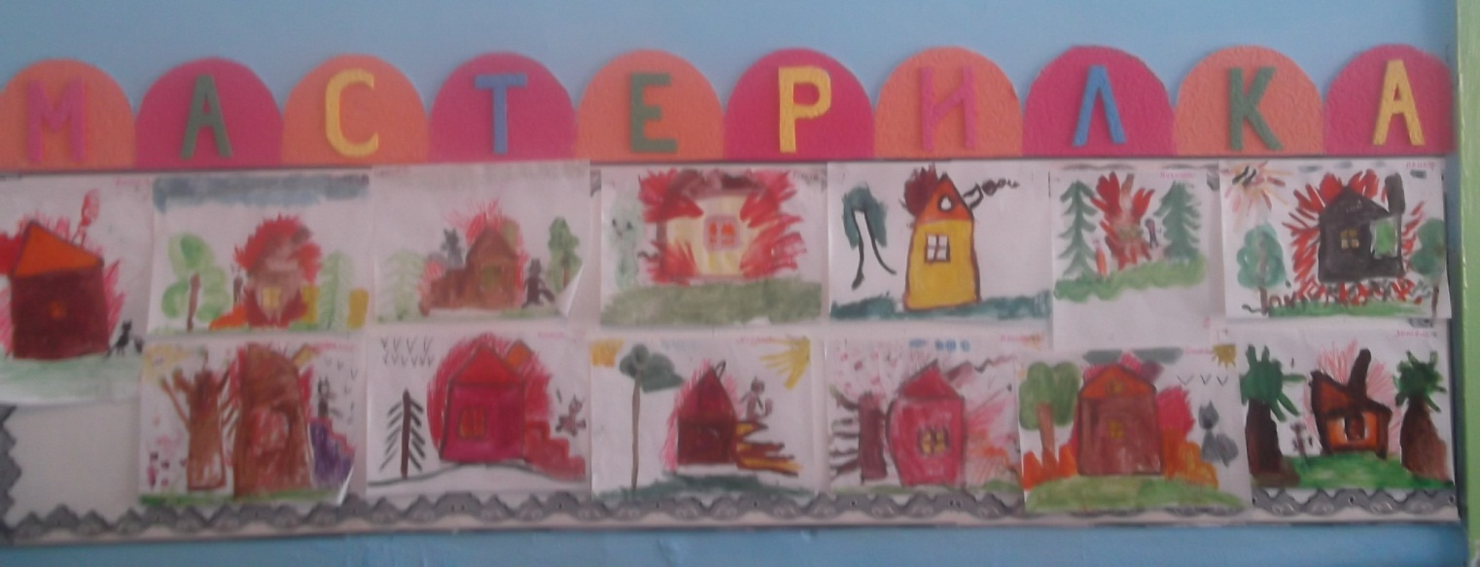
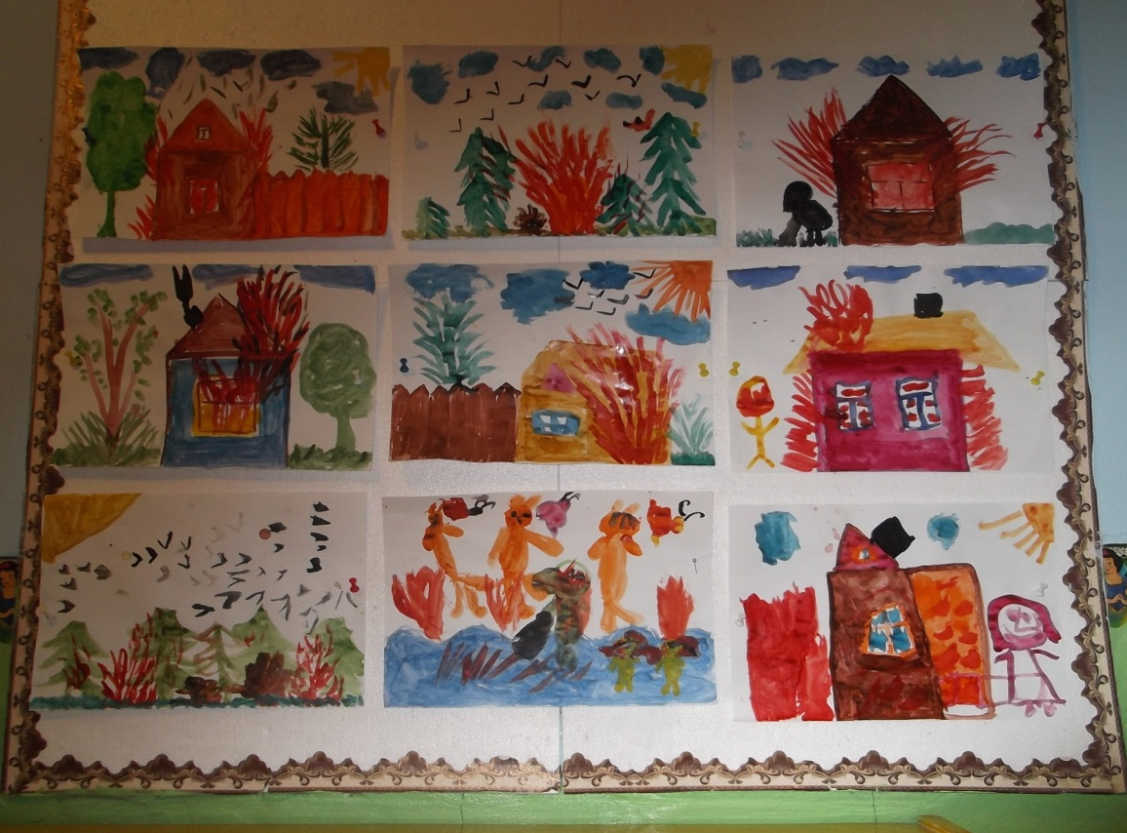
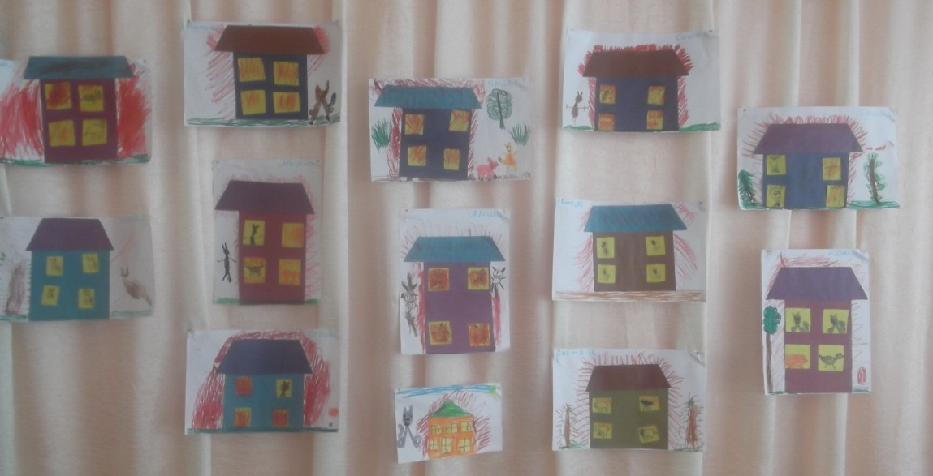
Выставка детских работ

Slide 20
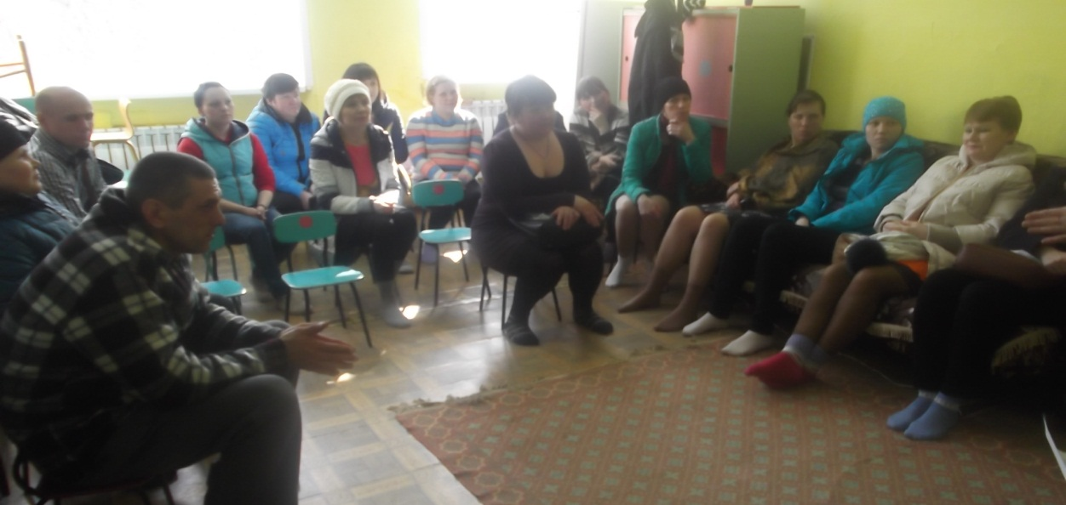
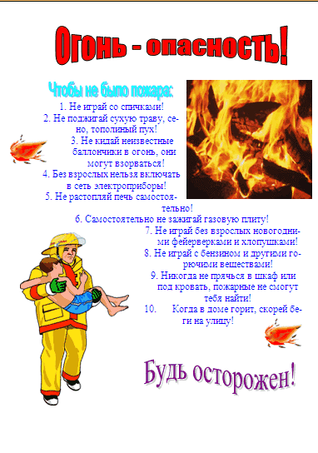
Реализация проекта с родителями

Slide 21
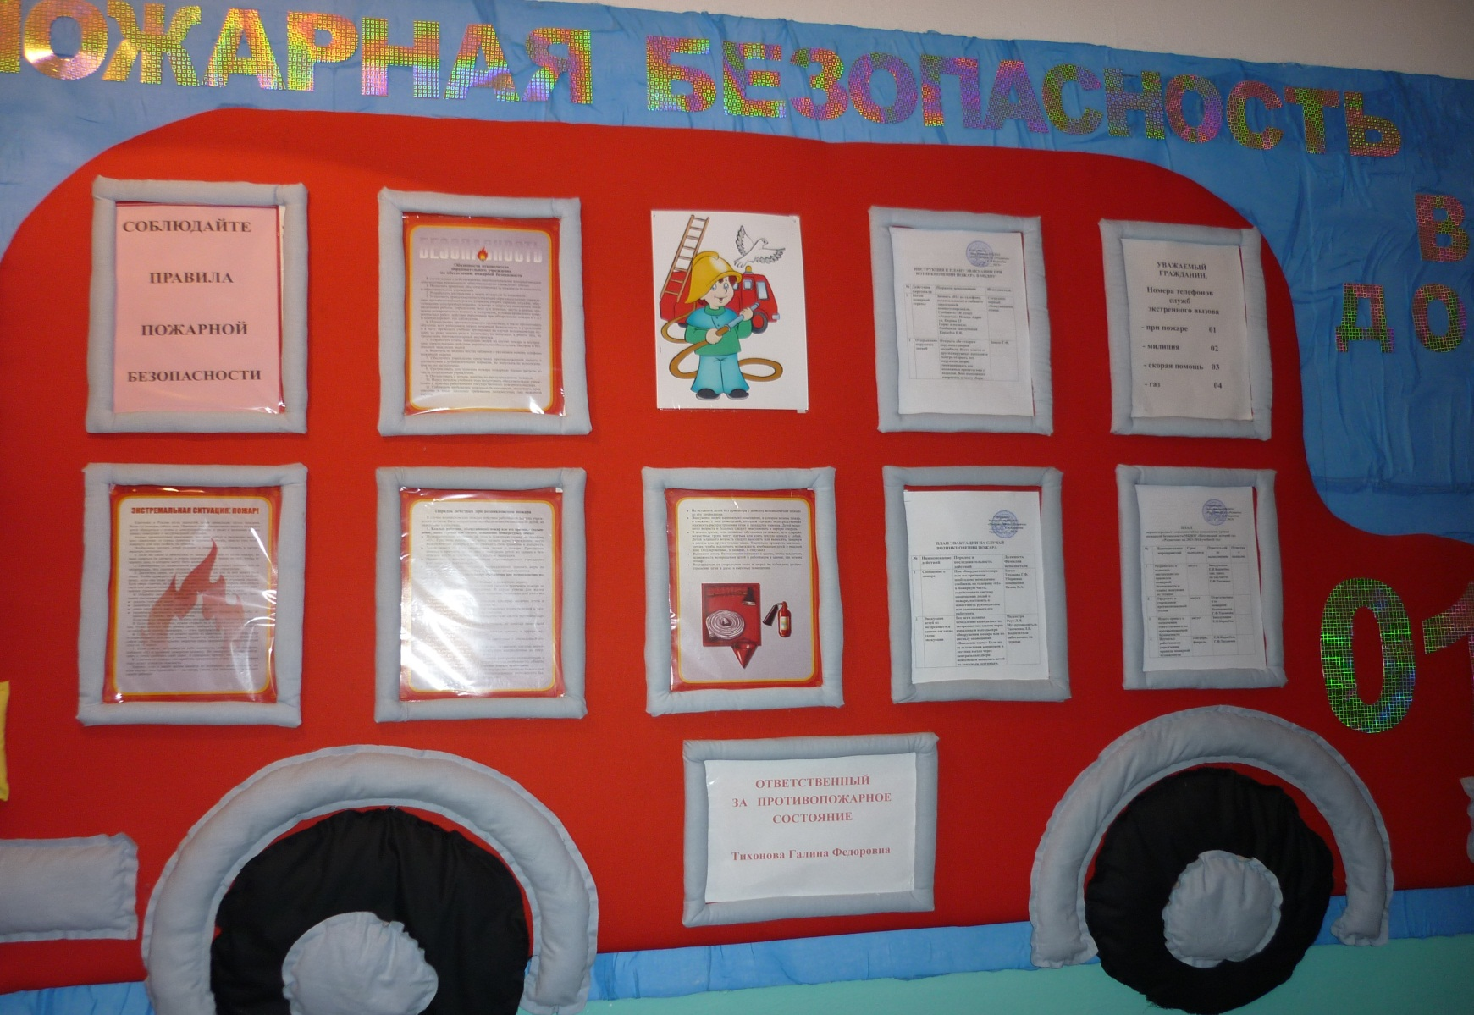
Уголок для родителей по «ПБ»

Slide 22
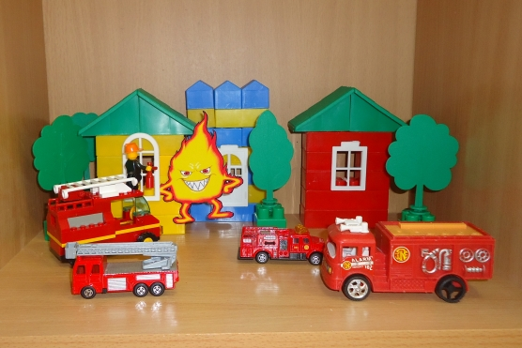
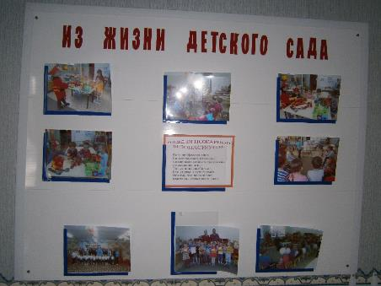
Продукты проекта
1. Разработка методического материала: конструктов занятий, сценариев праздников, досугов, весёлых стартов и эстафет.
2. Создана выставка детских работ по изо деятельности по пожарной безопасности.
3. Оформлена подборка наглядного материала, художественной литературы для детей.
4. Изготовление атрибутов для сюжетно –ролевых, театрализованных, подвижных и спортивных игр по пожарной безопасности.
5. Оформлен стенд для родителей «Неделя пожарной безопасности в саду.
6. Оформлена подборка наглядной агитации для родителей.

Slide 23
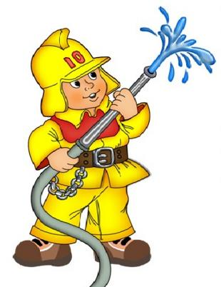
За сутками сутки и ночью, и днем
Готовы пожарные к битве с огнем.
И мало отважным пожарным быть,
Чтоб злой и коварный огонь победить,
А следует много знать и уметь,
Чтоб четко и быстро огонь одолеть.
Спасибо за внимание

